Slide 1
České volební systémy
POLb1005 Současná česká politika

Slide 2
Základní dělení volebních systémů? Jejich výhody a nevýhody?
Jaký efekt volebního systému je podle vás důležitější?
  Vytváří akceschopnou instituci
  Zajišťuje co nejspravedlivější přepočet hlasů na mandáty

Slide 3
Základní dělení volebních systémů? Jejich výhody a nevýhody?
Jaký typ volebních systémů je podle vás lepší?
  Většinové volební systémy
  Poměrné volební systémy

Slide 4
Základní dělení volebních systémů? Jejich výhody a nevýhody?

Slide 5
Základní dělení volebních systémů? Jejich výhody a nevýhody?
Většinové volební systémy – na úrovni volebního obvodu všechny mandáty vyhrává jen jedna strana
Poměrné volební systémy – na úrovni volebního obvodu počet hlasů ZHRUBA odpovídá počtu mandátů
Akceschopnost (omezený počet stran ve volené instituci, nejsou malé strany, možnost jednobarevné většiny)
  VS
Přesné zachycení preferencí voličů (spravedlnost pro menší strany, zastoupení vícero názorů včetně těch minoritních)
  Jde to proti sobě, nemůžeme mít oboje

Slide 6
Všeobecné, rovné, přímé a tajné volební právo. Co to znamená?

Slide 7
Všeobecné, rovné, přímé a tajné volební právo. Co to znamená?
Všeobecné – mají ho všichni občané
Rovné – každý má právo hodit jen jeden hlasovací lístek stejné hodnoty
Přímé – nevolím skrze nějakého zprostředkovatele
Tajné – můj hlas je anonymní

Slide 8
Do kterých institucích na území České republiky probíhají volby?

Slide 9
Volby do Poslanecké sněmovny

Slide 10
Volby do Poslanecké sněmovny
Listinný poměrný volební systém
Možnost preferenčního hlasování (4 hlasy)
Uzavírací kvorum pro strany/koalice
Dvě skrutinia
Dvě různé kvóty – Imperiali a Hagenbach-Bischoffova

Slide 11
Kolik mandátu se rozděluje v každém obvodu
Máme 14 obvodů = krajů
Celkový počet platných hlasů / 200 = republikové mandátové číslo
Celkový počet platných hlasů v kraji / republikové mandátové číslo = kolik mandátů se rozdělí v každém kraji

Slide 12
Volební kvorum
Vyřadíme
  Strany s méně než 5 % hlasů
  Dvoučlenné koalice s méně než 8 % hlasů
  Tříčlenné koalice s méně než 11 % hlasů

Slide 13
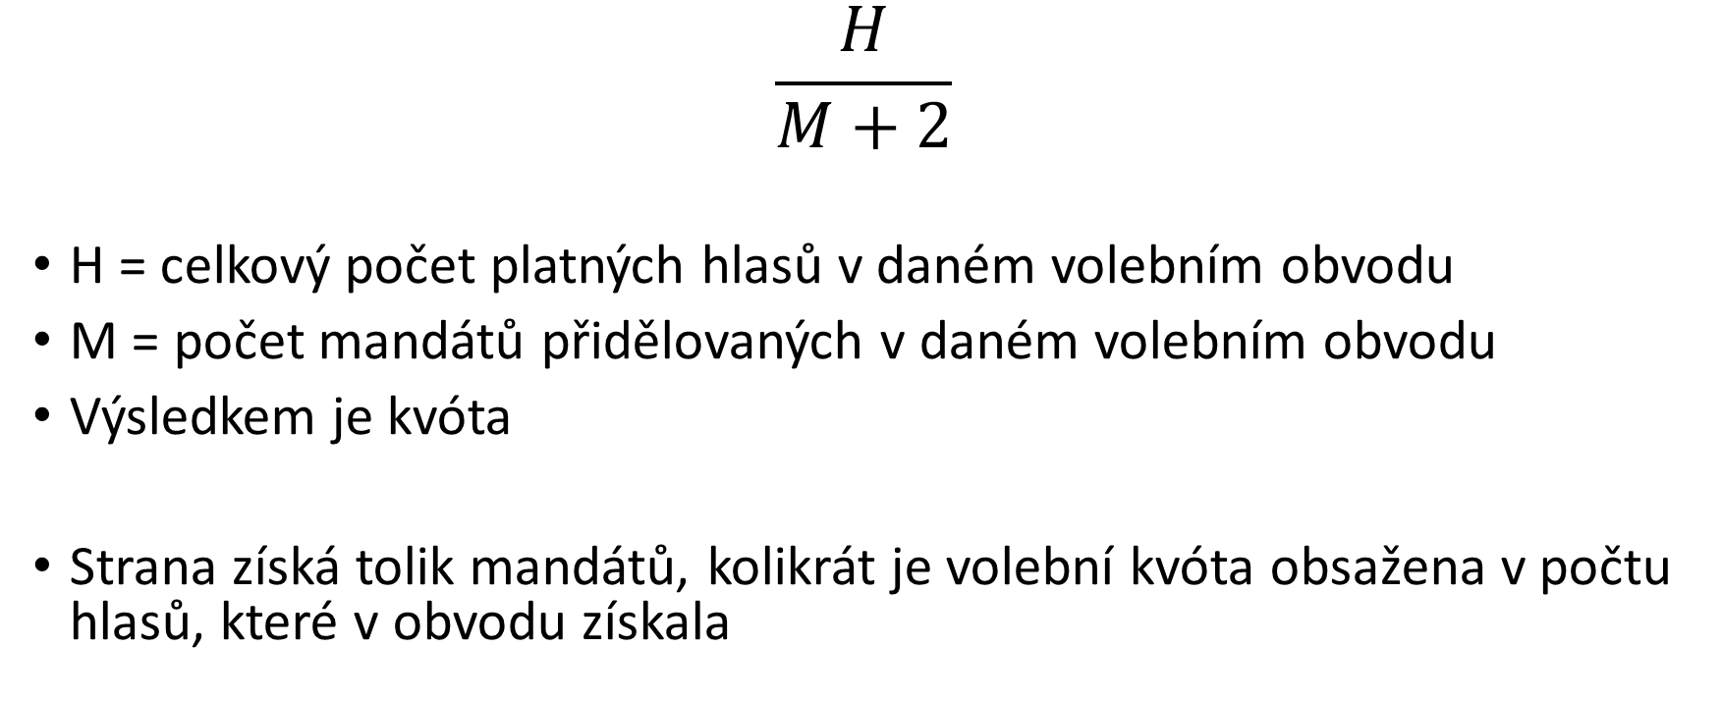
1. skrutinium (kvóta Imperiali)
$$\frac{H}{M+2}$$
H = celkový počet platných hlasů v daném volebním obvodu
M = počet mandátů přidělovaných v daném volebním obvodu
Výsledkem je kvóta
Strana získá tolik mandátů, kolikrát je volební kvóta obsažena v počtu hlasů, které v obvodu získala

Slide 14
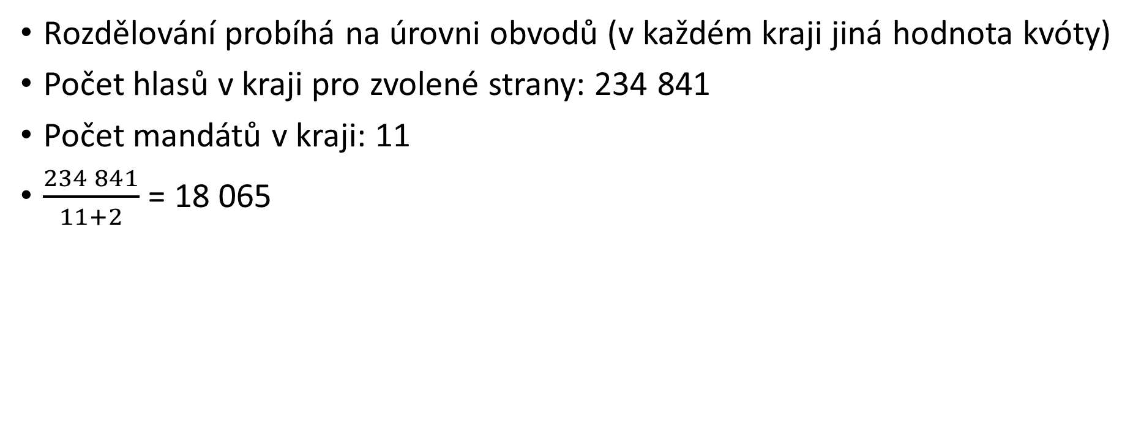
1. skrutinium (kvóta Imperiali)
Rozdělování probíhá na úrovni obvodů (v každém kraji jiná hodnota kvóty)
Počet hlasů v kraji pro zvolené strany: 234 841
Počet mandátů v kraji: 11
$\frac{234 841}{11+2}$ = 18 065
Strana | Počet hlasů | Kvóta | Kolikrát se vejde kvóta | Zbylo
Spolu | 84 166 | /18 065 | 4 | 11 906
ANO | 79 463 | /18 065 | 4 | 7 203
Pir+Stan | 44 551 | /18 065 | 2 | 8 421
SPD | 26 661 | /18 065 | 1 | 8 596

Slide 15
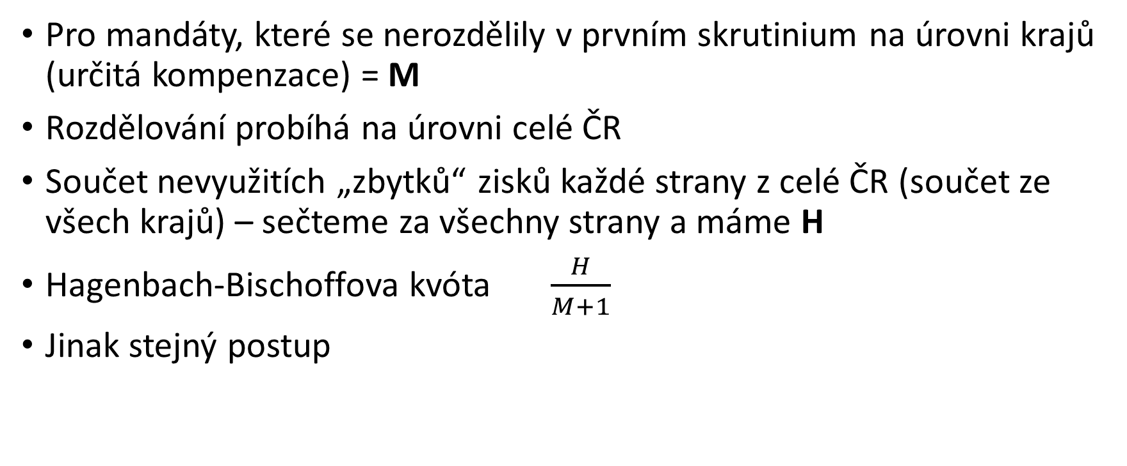
2. Skrutinium (Hagenbach-Bischoffova kvóta)
Pro mandáty, které se nerozdělily v prvním skrutinium na úrovni krajů (určitá kompenzace) = M
Rozdělování probíhá na úrovni celé ČR
Součet nevyužitích „zbytků“ zisků každé strany z celé ČR (součet ze všech krajů) – sečteme za všechny strany a máme H
Hagenbach-Bischoffova kvóta $\frac{H}{M+1}$
Jinak stejný postup

Slide 16
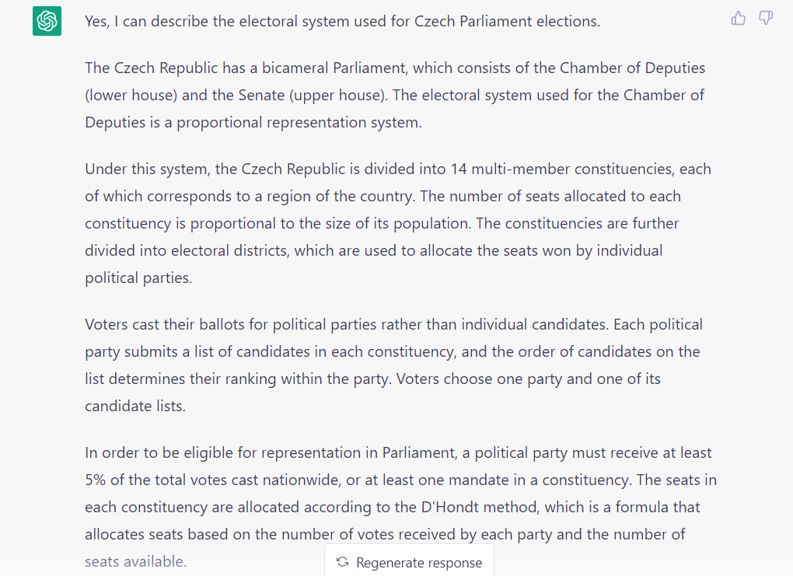
Najdi chybu/chyby!

Slide 17
Volby do Senátu

Slide 18
Volby do Senátu
Dvoukolový většinový systém
81 obvodů, každé dva roky se volí třetina z nich (= Senát nikdy nezaniká)
50 % v prvním kole, nebo dva nejlepší postupují do kola druhého
Mohou kandidovat i nezávislí
Co se děje v případě rovnosti hlasů ve druhém kole?

Slide 19
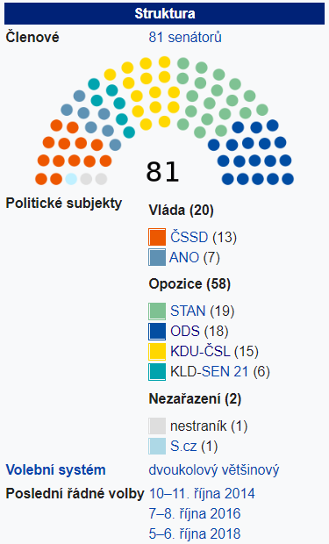
Účinky většinového dvoukolového volebního systému

Slide 20
Účinky většinového dvoukolového volebního systému
Slabé zastoupení extrémních stran
Problém nízké volební účasti v druhém kole
Proč je systém odlišný od voleb do PS?
Napadá vás alternativa k používanému systému?

Slide 21
Krajské volby

Slide 22
Krajské volby
Stejné jako PS: poměrný systém, hlasujeme pro kandidátku, 4 preferenční hlasy (5 % k postupu na první místo)
Pouze jeden volební obvod (45, 55, nebo 65 mandátů)
Tzv. Koudelka dělitel (modifikovaný D´Hondt – začíná 1,42 namísto 1, pak stejně 2,3,4 …)
Uzavírací klauzule 5 % pro všechny
Co Praha?

Slide 23
Jak funguje (modifikovaný) D´Hondtův dělitel?
Strana A: 100 000 hlasů
Strana B: 90 000 hlasů
Strana C: 40 000 hlasů
Strana D: 33 000 hlasů
Strana E: 17 000 hlasů
Modifikovaný D´Hondtův dělitel: dělíme výsledky všech stran postupně 1.42 , 2 , 3 , 4 , 5 , 6 …
Strana A | Strana B | Strana C | Strana D | Strana E
100 000 | 90 000 | 40 000 | 33 000 | 17 000
70 422,5 | 63 380,3 | 28 169 | 23 239,4 | 11 971,8
50 000 | 45 000 | 20 000 | 16 500 | 8 500
33 334 | 30 000 | 13 334 | 11 000 | 5 667
25 000 | 22 500 | 10 000 | 8 250 | 4 250
20 000 | 18 000 | 8 000 | 6 600 | 3 400
/1,42
/2
/3
/4
/5

Slide 24
Jak funguje (modifikovaný) D´Hondtův dělitel?
Strana A: 100 000 hlasů (35,7 %)
Strana B: 90 000 hlasů (32,1 %)
Strana C: 40 000 hlasů (14,3 %)
Strana D: 33 000 hlasů (11,8 %)
Strana E: 17 000 hlasů (6 %)
Řadíme výsledky od největšího k nejmenšímu, dokud nedosáhneme počtu mandátů, které se rozděluje v daném kraji (45, 55 či 65)…ukázáno rozdělení prvních 10 mandátů. Kdo dostane 11.,12., 13. …?
Strana A | Strana B | Strana C | Strana D | Strana E
100 000 | 90 000 | 40 000 | 33 000 | 17 000
70 422,5 (1.) | 63 380,3 (2.) | 28 169 (7.) | 23 239,4 (9.) | 11 971,8
50 000 (3.) | 45 000 (4.) | 20 000 | 16 500 | 8 500
33 334 (5.) | 30 000 (6.) | 13 334 | 11 000 | 5 667
25 000 (8.) | 22 500 (10.) | 10 000 | 8 250 | 4 250
20 000 | 18 000 | 8 000 | 6 600 | 3 400
/1,42
/2
/3
/4
/5

Slide 25
Komunální volby

Slide 26
Jak funguje volební systém do obecních zastupitelstev?
https://www.youtube.com/watch?v=KVittZNl0H8

Slide 27
Listinný poměrný s volnými kandidátními listinami umožňující panašování, bez možnosti kumulování
Stejný počet hlasů jako počet zastupitelů (dle velikosti obce)
Hlasování pro:
  stranu
  jednotlivé kandidáty napříč stranami
  jednotlivé kandidáty napříč stranami a jednu stranu
Hlasy jdou nejdříve straně, až v případě zvolení mohou pomoct kandidátům!
Mohou kandidovat nezávislí a jejich sdružení
Zpravidla jeden volební obvod, d’Hondtův dělitel a 5% kvorum
Co volební právo? Je tu něco jinak?

Slide 28
Volby do Evropského parlamentu

Slide 29
Volby do Evropského parlamentu
Poměrný volební systém, dáváme ale jen 2 preferenční hlasy (5 % k postupu na kandidátce)
5 % uzavírací klauzule, ale stejná i pro koalice
D´Hondtův dělitel
ČR = 1 volební obvod
Počet mandátů závisí na počtu zemí v EU (původně 751, po vystoupení Spojeného království 705, ČR aktuálně 21)
Aktivní a volební právo pro občany EU i v zahraničí (s pobytem)

Slide 30
Výhody a nevýhody toho, že volby probíhají dva dny?

Slide 31
Výhody a nevýhody korespondenčního hlasování?

Slide 32
Máme příliš mnoho voleb? Je to dobře, nebo špatně? Co s tím?

Slide 33
Reforma volebního systému do PS?

